Slide 1


Aplicação Móvel para Análise de Biossinais em Pacientes com Doença Pulmonar Obstrutiva Crónica (DPOC)
Autor: João Martins
Orientador: Professor Doutor Paulo Fazendeiro
Smart patch com configuração adaptativa/modular
Mobile/wireless, não intrusivo/invasivo
Centrado no doente com DPOC e nas suas necessidades

Slide 2
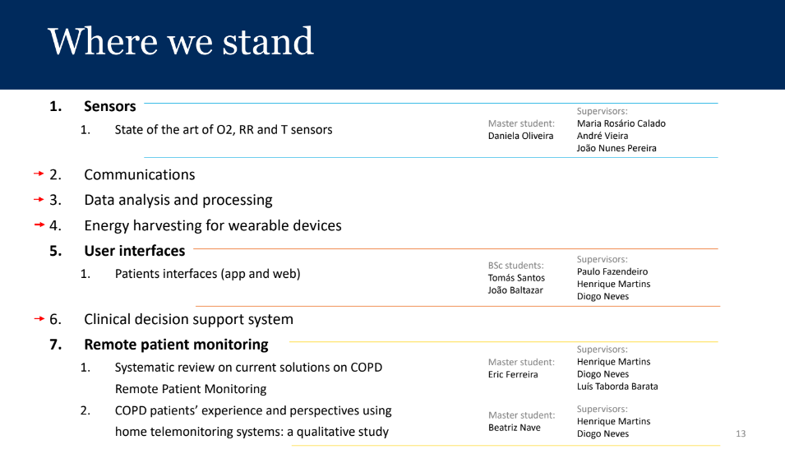

Slide 3
Informações básicas sobre a DPOC
A DPOC é uma doença progressiva e irreversível que causa obstrução do fluxo de ar nos pulmões, tornando a respiração difícil.
Causa | Tabagismo, exposição a poluentes atmosféricos, poeira, produtos químicos e fatores genéticos também podem contribuir para o desenvolvimento da doença.
Sintomas | Falta de ar, tosse crônica, produção de muco excessivo, chiado no peito e cansaço
Diagnóstico | Avaliação médica completa, histórico do paciente, exames de função pulmonar (espirometria) e, possivelmente, exames de imagem, como radiografias de tórax.
Tratamento | Interrupção do tabagismo, uso de medicamentos broncodilatadores, terapia de reabilitação pulmonar e, em casos graves, cirurgia.
Prevenção | Evitar ou interromper o tabagismo, evitar a exposição a poluentes ambientais, praticar exercício físico regularmente e uma dieta equilibrada
Caso seja ignorada | Infeções respiratórias frequentes, insuficiência respiratória, problemas cardíacos e diminuição da qualidade de vida.

Slide 4
Motivação
Visão geral: Cerca de 300 milhões de pessoas têm DPOC atualmente e que a doença é ainda a 3.ª causa de morte global e muito prevalente, sobretudo em países de baixo e médio rendimento [1].
Visão no nosso país: Um em cada sete portugueses com mais de 40 anos sofre de DPOC e que um em cada 14 portugueses tem uma DPOC que, no mínimo, é moderada, podendo ser grave ou muito grave [2].
[1] Loncar D. PLoS Medicine Mathers CD. Projections of Global Mortality and Burden of Disease from 2002 to 2030, 2006. [Online] https://www.atsjournals.org/doi/full/10.1164/rccm.201204-0596PP.
Último acesso a 3 de Março de 2023.
[2] Sociedade Portuguesa de Pneumonia. “DPO. . . QUÊ?”–PORTUGUESES DESCONHECEM DOENÇA QUE É UMA DAS PRINCIPAIS CAUSAS DE MORTE NO NOSSO PAÍS, 2019. [Online] https://www.sppneumologia.pt/noticias/
dpo-que-portugueses-desconhecem-doenca-que-e-uma-das-principais-causas-de-mor
Último acesso a 3 de Março de 2023.

Slide 5
User Stories
A vida de um doente com DPOC
Como doente com DPOC, eu quero,
Monitorar a minha doença em tempo real para poder prever/evitar exacerbações.
Realizar exercícios físicos e ter uma avaliação em cada um destes para que possa identificar avanços ou retrocessos da minha condição.
Ter acesso a ferramentas de identificação de situações de exacerbação e conselhos personalizados.
Supervisão e análise da minha temperatura, pressão parcial de CO2, pressão parcial de O2 e frequência respiratória para que a monitorização seja o mais completa possível.

Slide 6
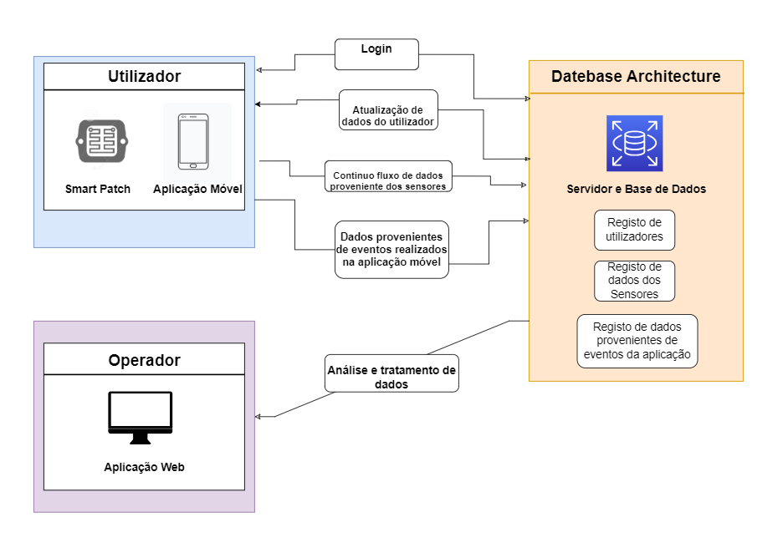
Arquitetura do Sistema

Slide 7
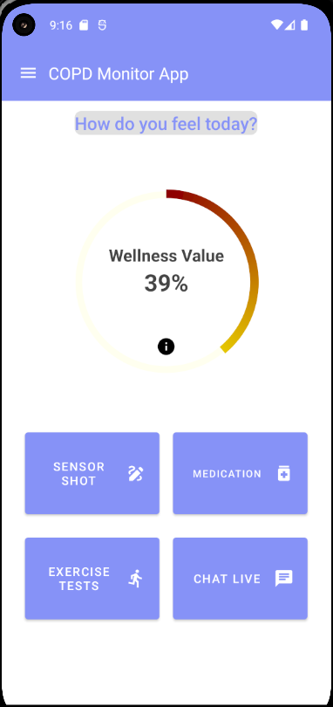
Apresentação da aplicação e das suas componentes.
Página Inicial / Wellness Value
Nesta página será apresentado o índice de controlo da DPOC num determinado doente.
É também a partir desta, que se acede às outras componentes da aplicação.
Por dentro da monitorização:
Wellness Value representa o estado da DPOC num paciente. Quanto menor o seu percentual, maior a possibilidade de haver episódios de exacerbações.
É derivado da média das seguintes percentagens:
Avaliação das variáveis recolhidas pelo sensor.
Avaliação dos testes físicos.
Avaliação do desempenho no questionário prático.

Slide 8
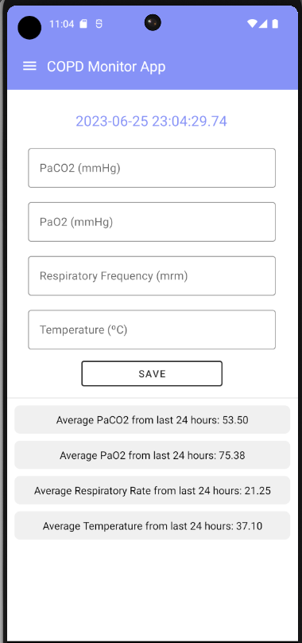
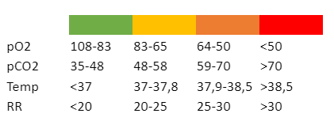
Apresentação da aplicação e das suas componentes.
Sensor Shot
Registo de medição manual.
Recolha dos valores das últimas 24 horas e feita a sua média.
Avaliação:
Observação das medições feitas em cada variável, nas últimas 24 horas, por intervalos de importância:
24h - 18h -> 0.10%
18h - 12h -> 0.15%
12h - 06h -> 0.20%
06h - 00h -> 0.55%
E apresentada uma média ponderada que depois será tratada consoante a figura abaixo, sendo que:
Zona verde corresponde a uma de atribuição de 100%
Zona amarela corresponde a uma de atribuição de 40%
Zona laranja corresponde a uma de atribuição de 20%
Zona vermelha corresponde a uma de atribuição de 10%

Slide 9
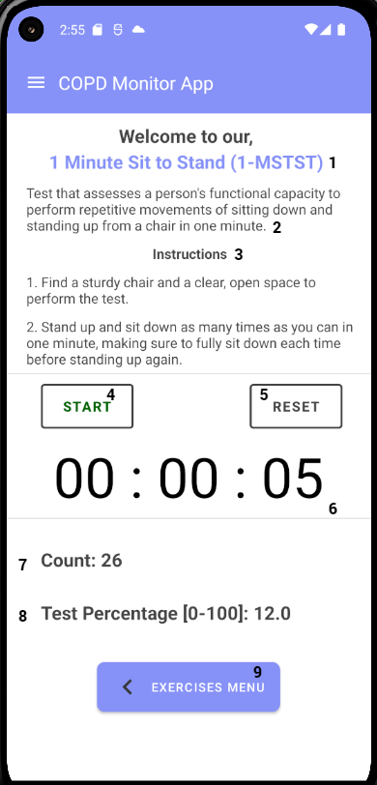
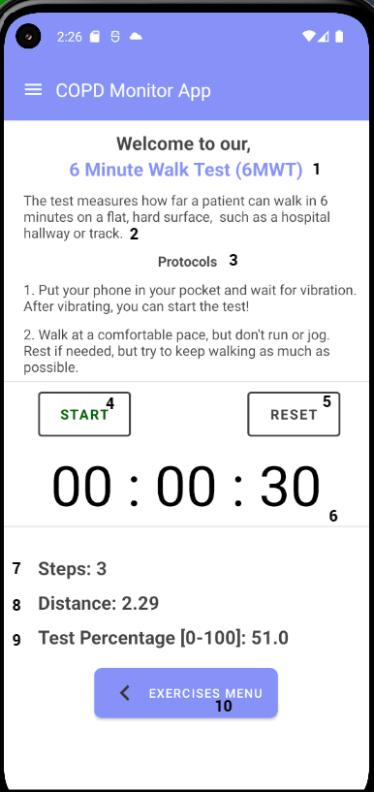
Apresentação da aplicação e das suas componentes.
Testes Físicos
1MSTST
6MWT
Interface para testes físicos relevantes à doença.
É medida a pulsação no inicio e final dos testes.
São fornecidos dados estatísticos referentes ao exercício.
Avaliação:
A avaliação é feita ao comparar o teste realizado no momento com o primeiro teste do doente, que servirá de calibração.
Seguindo o pensamento de que o doente terá alguma dificuldade em variar radicalmente, tanto o número de passos dados, no caso do 6MWT, como o número de ciclos stand and sit, no caso do 1MSTST. Com isto a fórmula é definida da seguinte forma
  Cada passo ou ciclo stand and sit dada a mais/menos (relativamente ao teste de calibração) é dada uma valorização/penalização de quatro pontos.
  Cada diminuição/aumento (relativamente ao teste de calibração) da pulsação é dada uma valorização/penalização de um ponto.

Slide 10
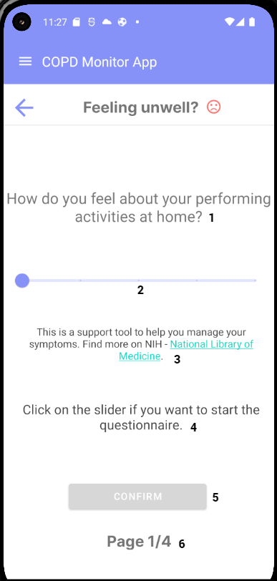
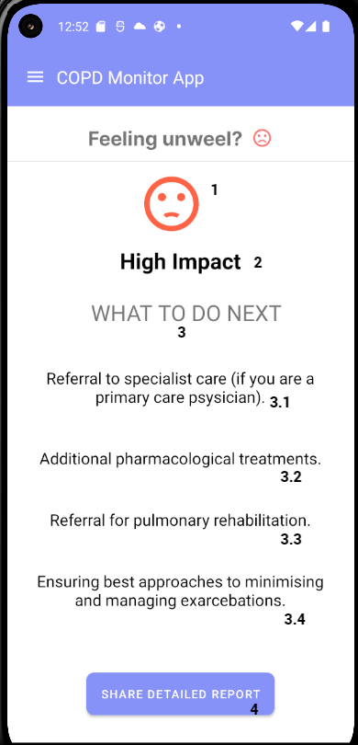
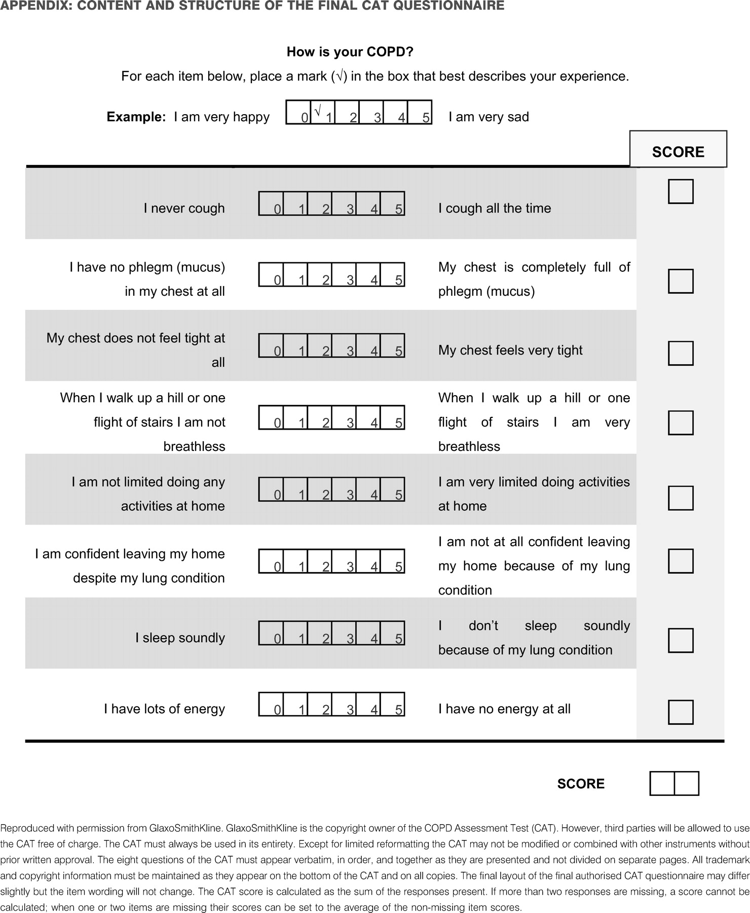
Apresentação da aplicação e das suas componentes.
Questionário CAT
Realização
Finalização
Baseado no COPD Assessment Test – CAT (figura abaixo).
Instruções a seguir para melhorar a sua condição.
Avaliação:
A avaliação do questionário tem uma escala de 0 a 16, sendo que quanto maior, pior o estado do doente.
Feita uma conversão para a escala de 0 a 100 e depois subtraído a 100 o seu valor de forma a obter uma percentagem que represente o desempenho no questionário de forma crescente.

Slide 11
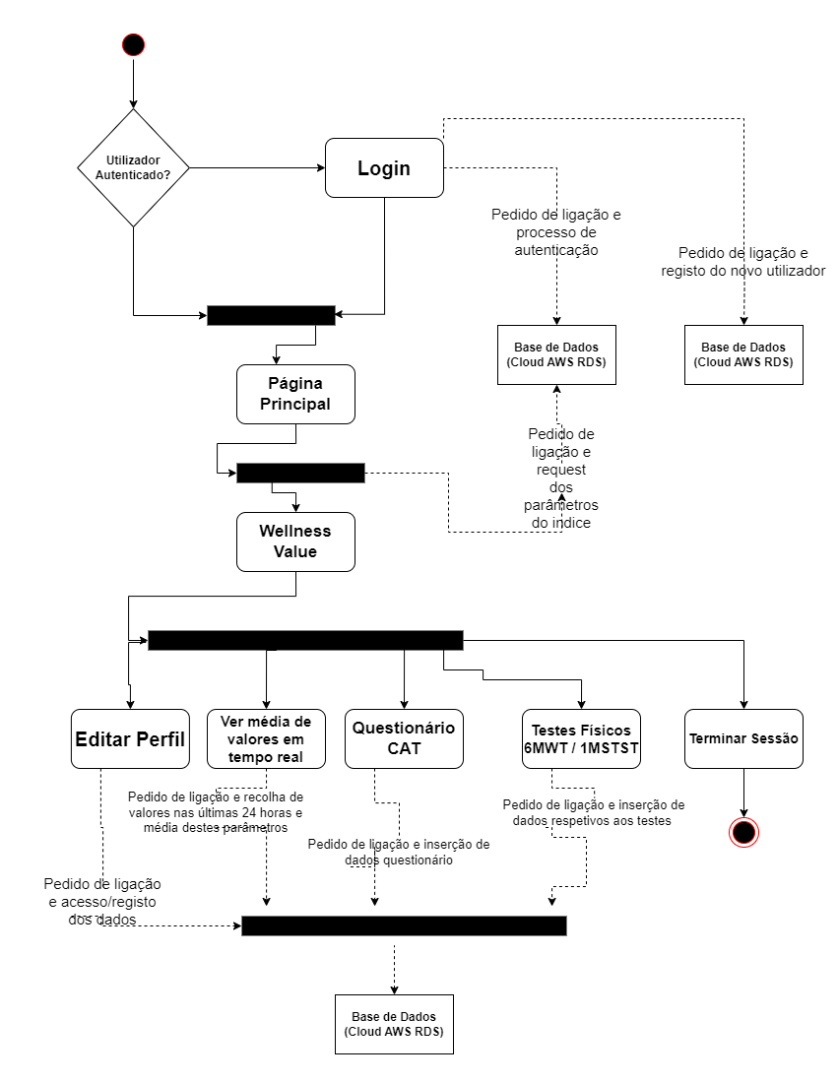
Diagrama de Atividades da Aplicação

Slide 12
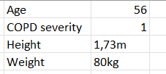

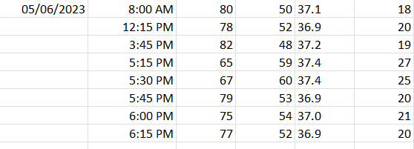
Apresentação da Aplicação com Casos Práticos
Paciente 1 – André

Slide 13
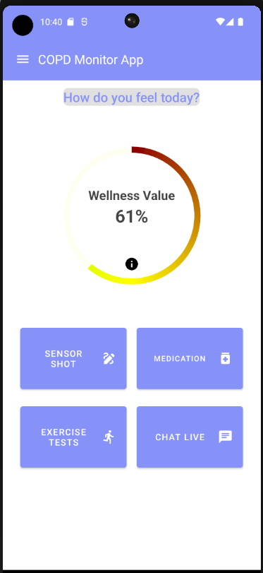
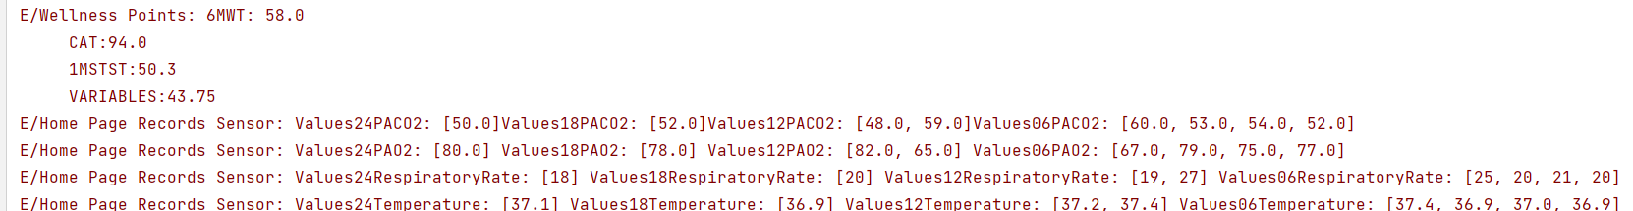
Apresentação da Aplicação com Casos Práticos
Análise dos Resultados - André

Slide 14
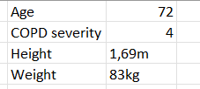
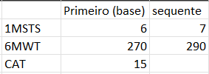
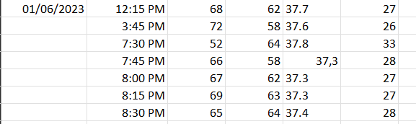
Apresentação da Aplicação com Casos Práticos
Paciente 2 – Bernardo

Slide 15
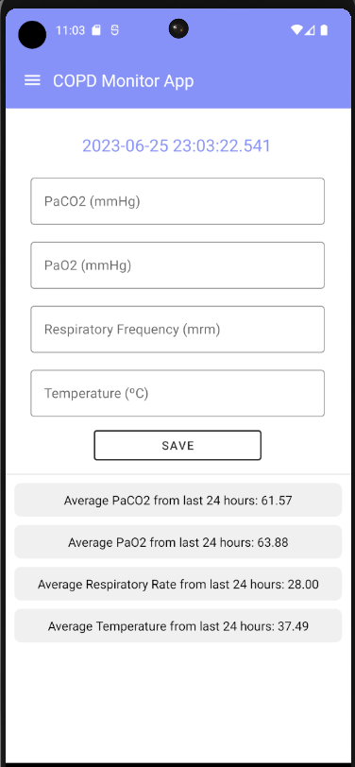
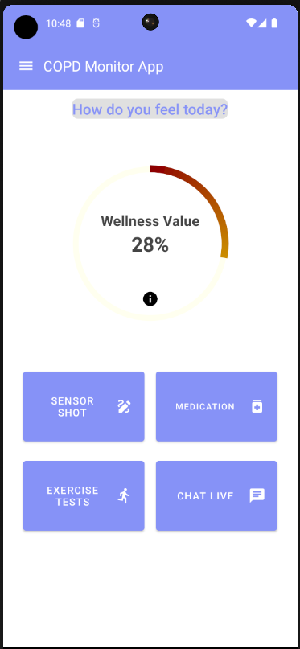
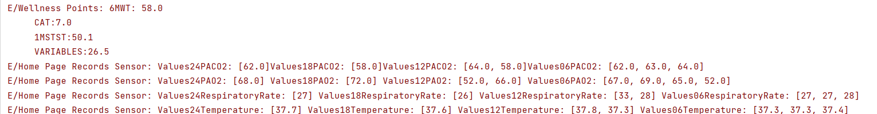
Apresentação da Aplicação com Casos Práticos
Análise dos Resultados - Bernardo

Slide 16
Interação com as Diferentes Componentes da Aplicação em Tempo Real
Alterar dados do perfil.
2. Analisar variáveis lidas do sensor.
3. Realização de um questionário.
4. Realização de um teste físico.
Através dos resultados destes, analisar a evolução do Wellness Value.

Slide 17
Conclusões e Possíveis Melhorias
Objetivos alcançados versus propostos.
Com esta aplicação, o doente poderá:
Monitorar em tempo real a sua doença.
Aconselhamento em caso de possível exacerbação em tempo real.
Armazenamento de medições provenientes do Patch.
Direto contacto e vigilância destas medições.
Promoção de exercícios físicos adequados à doença como o 6MWT e o 1MSTST.
Possibilidade de partilhar a sua condição, no momento, por via de um PDF com indicadores expressivos.
A aplicação não tem presente:
A incorporação de interoperabilidade com sistemas de saúde, nomeadamente SNS.
Melhorias:
Integrar um chat com um médico artificial.
Expandir a aplicação para utilizadores com iPhone Operating System (iOS).
Refinar o algoritmo de contagem de passos e adequá-lo a doentes de DPOC.
Proteger os dados pessoais dos doente.

